Slide 1




………………
NGUYỄN NGÂN TIỂU HỌC KIM BÀI
Notes:
Để tiết học vui hơn ,hiệu quả hơn cô mời các con cùng tham gia khởi động nhé..

Slide 2






Notes:
Chúng ta se tham gia trò chơi Dọn dẹp sân trường.

Slide 3
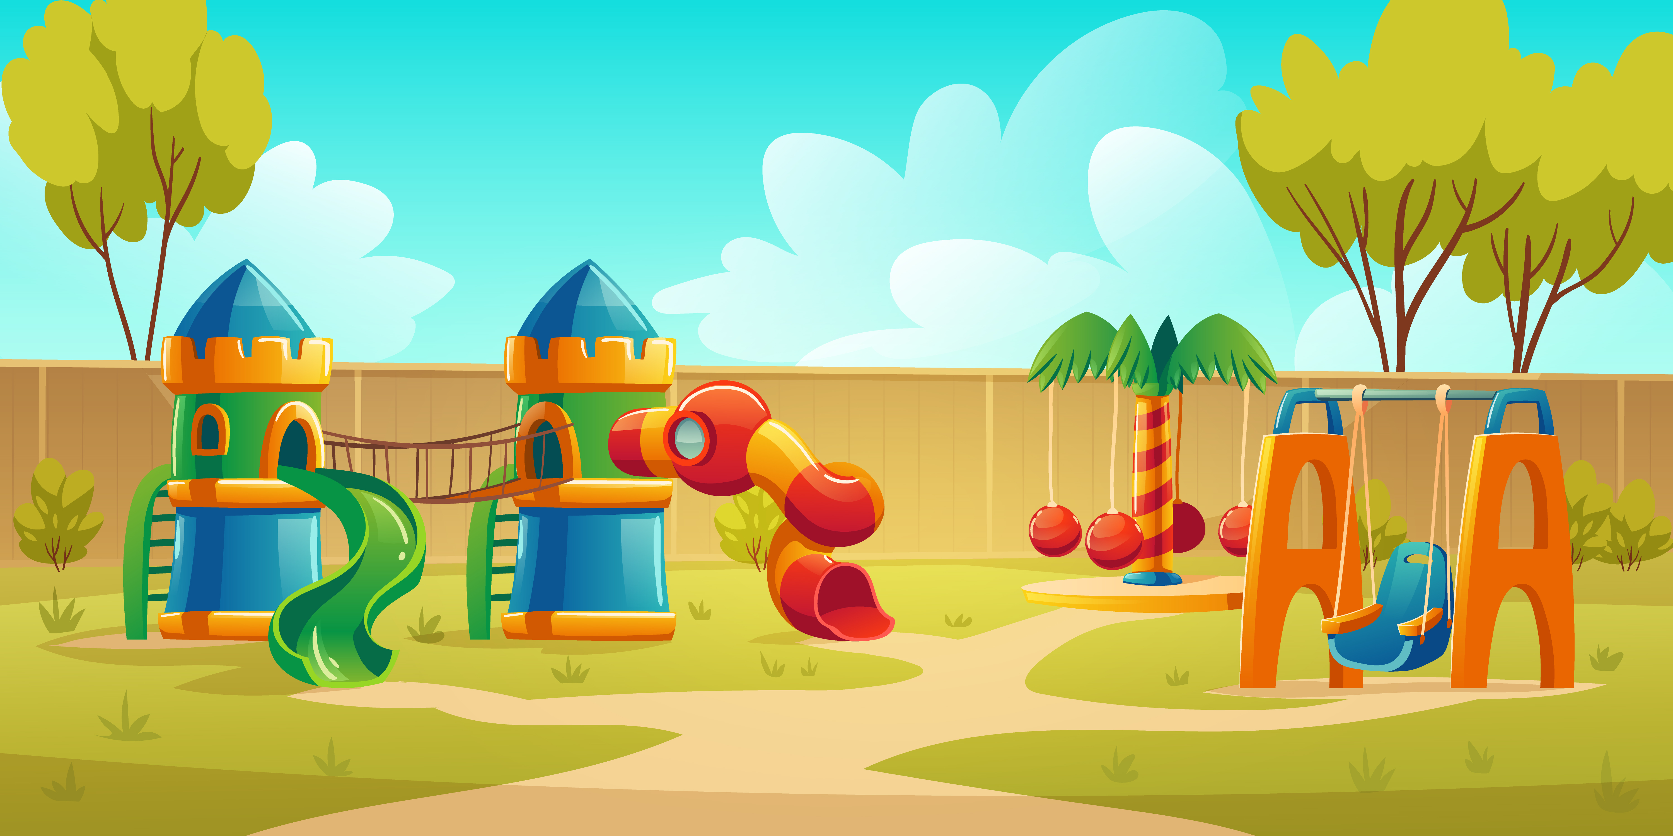


Sân trường của chúng mình đang bị ô nhiễm rất nặng bởi rác bị vứt khắp nơi. Các bạn hãy cùng chúng mình vượt qua các câu hỏi để dọn sạch rác cho sân trường nhé!
Notes:
PhầN khỏi động các con se vượt qua các câu hỏi và nhưng câu hỏi các con vượt qua là góp phần dọn rác cho sân trường nhé. Các con săn sàng chuâ ? Trò chơi bắt đầu ,(Bấm)

Slide 4



Trong câu sau từ in đậm thuộc từ loại nào:
Nước chảy đá mòn.
A. Danh từ
B. Động từ
C. Tính từ

Slide 5
2. Trong câu sau từ in đậm thuộc từ loại nào.
Cô giáo đang say sưa giảng bài.
A. Động từ
B. Tính từ
C. Danh từ

Slide 6
3. Trong câu sau từ in đậm thuộc từ loại nào:
Trên mái hiên, mưa rơi tí tách.
A. Động từ
B. Danh từ
C. Tính từ

Slide 7
4. Xác định danh từ trong câu sau:
Bác nông dân chăm chỉ cày ruộng.
A. Chăm chỉ
B. Cày
C. Bác nông dân

Slide 8







Các ơn các bạn đã giúp đỡ chúng mình dọn rác nhé!
Học tiếp
Notes:
Các con đa rất giỏi để vượt qua cac câu hỏi rồi. Để cùng nhau ôn lại nắm chắc kến thức về dt,đt,tt cô mời các con mở sgkk trang 10 nhé

Slide 9



LUYỆN TẬP VỀ DANH TỪ, ĐỘNG TỪ, TÍNH TỪ

Slide 10

………………
NGUYỄN NGÂN TIỂU HỌC KIM BÀI

Slide 11
Bài 1 . THẢO LUẬN NHÓM ĐÔI
Notes:
Bài 1 ; Các con se thảo luân nhóm đôi .Cô có các thẻ chư các bạn se tìm hiểu yêu cầu bài và thực hiện yêu càu đó gắn trên bảng lớp giúp cô nhé.. THỜI GIAN THẢO LUẬN 4 PHÚT 4phút bắt đầu .THỜI GIAN THẢO LUẬN ĐA HẾT Cô mời đại diện nhóm Tiến Quý trình bàY kết quả. Cô mời ĐẠI DIÊN NHÓM Thu Trang nhận xét ..Có nhóm nào có ý kiến khác không ?

Slide 12


1
Mỗi ý ở cột B nói về danh từ, động từ hay tính từ?
Danh từ
Từ chỉ hoạt động, trạng thái của sự vật
Động từ
Từ chỉ đặc điểm của sự vật, hoạt động, trạng thái
Từ chỉ sự vật (người, vật, hiện tượng tự nhiên, thời gian,…)
Tính từ
Notes:
Kết quả của các con hoan toàn chính xác.Cô mời 1 ban đoc lại cho cô và các bạn cùng nghe nào.Cô mời Minh Lâm .Các bạn ơi,chúng ta vùa kiểm tra lại kiến thức để biết thế nào là danh từ .ĐT.TT cô muốn các con tìm cho cô ví dụ cụ thể các bạn có làm đc k nhỉ ? Nào các bạn hay giơ nhưng bàn tay xinh lên em ai vận dung đc nào . Lớp mình giỏi quá ! Cô thấy tín hiệu s kiến từ nhóm HoàngThien Cô mời Hoàng Thiên nêu ý kiên ….Cô mờiThu Trang nhận xét câu trả lời của ban HOÀNG Thiên đa đặt câu và Xác đinh từ loại DTĐTT trong câu văn đó Câu văn của bạn rất hay MÙA XUÂN ĐẾN,HƯƠNG BƯỞI THƠM NỨC BAy KHẮP KHU VƯỜN. DT Mùa xxuân hương bưởi .TT thơm núc, ĐT đến,bay Cô mừi ý kiến của bạn Tú tìm đc dt dòng sông,mùa hè, TT mát rượi, ngào ngạt,ĐT chảy ,ngắm Cô mời bạn My nhận xét…………Cô khen cả lớp. Chúng ta vừa hoàn thành bài tập số 1 để vận dụng và mở rông cô cùngcác con sang bài tập 2

Slide 13

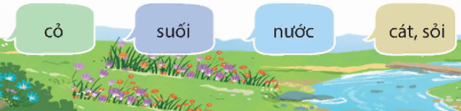
Trò chơi: Đọc đoạn đầu của bài Thanh âm của gió và thực hiện các yêu cầu.
2
Vòng 1
Vòng 2
Tìm danh từ theo mỗi nhóm sau:
a. 1 danh từ chỉ con vật
b. 1 danh từ chỉ thời gian
c. 2 danh từ chỉ hiện tượng tự nhiên
Tìm 4 động từ chỉ hoạt động hoặc trạng thái của người hoặc vật.
Vòng 3
Vòng 4
Tìm 4 tính từ chỉ đặc điểm của các sự vật dưới dây:
Đặt 1 câu nói về một hiện tượng tự nhiên, trong đó có ít nhất 1 danh từ, 1 động từ, 1 tính từ.
Notes:
Bài 2 Các con sẽ ttham gia trò chơi Mảnh ghép bí ẩn . Để tham gia trò chơi đat hiệu quả các con đọc cho cô yêu cầu bài. Cô mời con đọc đoạn 1 của bài Thanh âm của gió. Ở BÀI NÀY CÔ SE CHO CÁC CON TRẢI NGHIỆM TRÒ CHƠI MIIEENGS GHÉP BÍ ẨN . CHÚNG TA SE HOẠT ĐỘNG THEO NHÓM BẤM

Slide 14


Notes:
Các bạn se hđ Theo nhóm.Cô chia lớp mình thành 6 nhóm Nhóm NHÂN ÁI, Y ÊU NƯỚC, CHĂM CHỈ ,TỰ TIN, VUI VẺ ,ĐOÀN KẾT.

Slide 15






Notes:
Để mỏ đc búc tranh này các con phải mỏ được hết 4 miếng ghép .Cô chia lớp minhf thanh 6 đôi. CHĂM CHỈ ,NHÂN ÁI,YÊU NƯỚC , ĐOÀN KẾT CÔ SE PHÁT CHO CÁC CON TỜ PHIẾU SỐ 1 SAU ĐÓ CÁC CON LÀM BÀI THEO NHÓM. NHÓM NÀO XONG PHIẾU SỐ 1 LÊN NHẬN TIẾP PHIẾU SỐ CỨ NHƯ VẬY ĐÊNNS HẾT PHIẾU SỐ 4 ỨNG VỚI 4 MẢNH GHÉP .ĐỘI NÀO NHANH NHẤT ĐÚNG NHẤT DỘI ĐÓ SE THẮNG CUỘC. BẤM

Slide 16
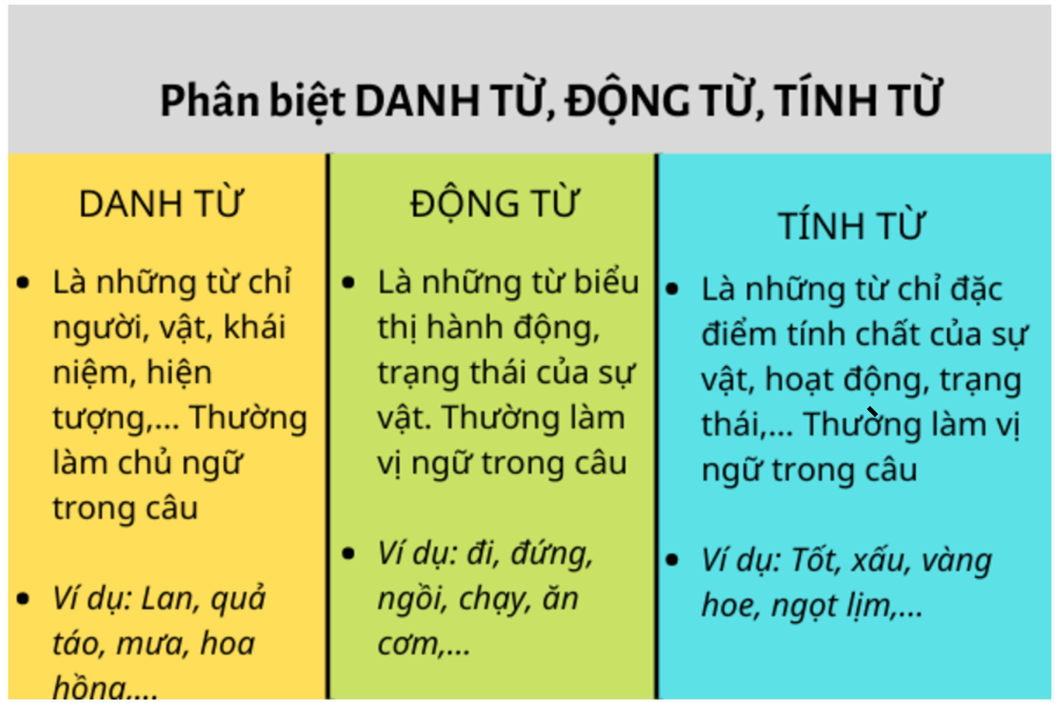




Next
Notes:
GIÁO VIÊN BẤM CHUỘT VÀO CÁC MẢNH GHÉP ĐỂ ĐƯỢC DẪN ĐẾN CÂU HỎI TƯƠNG ỨNG
Xong hết bấm next

Slide 17

Luật chơi:
Đằng sau mỗi mảnh ghép là một thử thách. Hoàn thành 4 thử thách em sẽ lật mở được một bức tranh bí ẩn.
Notes:
Sau đâY là luật chơi .Các bạn đa nắm được luật chơi chuu. Thời gian trò choi này trong 10 phút . Đội nào hoàn thành nhiệm vụ nhanh nhất và có câu trả lời đúng nhất se thắng cuộc. 10 phút bắt đầu

Slide 18

Chúng tôi đi chăn trâu, ngày nào cũng qua suối. Cỏ gần nước tươi tốt nên trâu ăn cỏ men theo bờ suối, rồi mới lên đồi, lên núi. Suối nhỏ, nước trong vắt, nắng chiều xuống đáy làm cát, sỏi ánh lên lấp lánh. Một bên suối là đồng cỏ rộng, tha hồ cho gió rong chơi. Thỉnh thoảng gió lại vút qua tại chúng tôi như đùa nghịch.
Chiều về, đàn trâu no cỏ đằm mình dưới suối, chúng tôi tha thẩn tìm những viên đá đẹp cho mình.
Vòng 1
Tìm danh từ theo mỗi nhóm sau:
a. 1 danh từ chỉ con vật
b. 1 danh từ chỉ thời gian
c. 2 danh từ chỉ hiện tượng tự nhiên
Danh từ chỉ con vật:
Danh từ chỉ thời gian:
trâu
chiều
2 danh từ chỉ hiện tượng tự nhiên
nắng, gió
Trở lại

Slide 19
Vòng 2
Tìm 4 động từ chỉ hoạt động hoặc trạng thái của người hoặc vật.
Động từ chỉ hoạt động, trạng thái của người: đùa nghịch, tha thẩn, bịt tai, nhíu mày.
Động từ chỉ hoạt động, trạng thái của vật: ăn, vút, đằm, thổi.
Trở lại

Slide 20



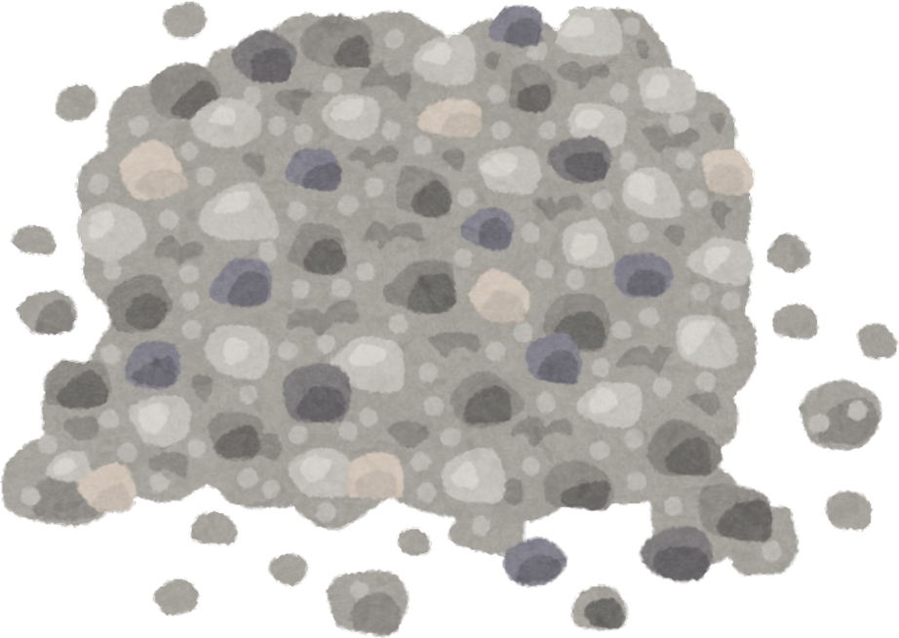
Trở lại
Vòng 3
Tìm 4 tính từ chỉ đặc điểm của các sự vật dưới dây:
cỏ: tươi tốt.
suối: nhỏ.
nước: trong vắt.
cát, sỏi: lấp lánh.
Notes:
Goi hs đặt câu Dòng suối nhỏ róc rach len lỏi. Đầu câu viết hoa.cuối câu có dấu chấm kkhi kết thúc câu kể ,tả. Có dấu chấm than khi kết thúc câu cảm.
,Hỏi hs nghĩa 1 số từ .Các con đa học sử dụng từ điển ỏ lớp 4 các con vận dung dùng từ điển tiếng Vietj để tra cứu nghĩa của từ đó để sur dung ngôn ngư chính ác và ha hơn góp phần gìn giư sự trong sáng của tiếng việt

Slide 21
Vòng 4
Đặt 1 câu nói về một hiện tượng tự nhiên, trong đó có ít nhất 1 danh từ, 1 động từ, 1 tính từ.
Ví dụ: Mưa rào rơi xuống hiên nhà, từng hạt mưa nặng rơi lộp bộp.
Trở lại
Notes:
DT MƯA ĐT RƠI.TT Nặng

Slide 22
người
Danh từ: Từ chỉ sự vật
vật
hiện tượng
thời gian
TỪ LOẠI
Hoạt động
Động từ
Trạng thái
Tính từ chỉ đặc điểm của
sự vật
hoạt động
trạng thái

Slide 23

………………
NGUYỄN NGÂN TIỂU HỌC KIM BÀI

Slide 24


Về nhà: tập viết nhiều câu văn miêu tả các hiện tượng tự nhiên, hay cảnh vật thiên nhiên trong đó có sử dụng các danh từ, động từ, tính từ.

Slide 25




